Slide 1
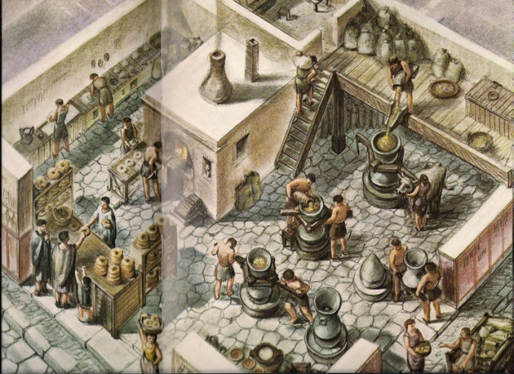
RADNI DAN I EKONOMIJA
http://www.pinterest.com/pin/455215474809677524/

Slide 2
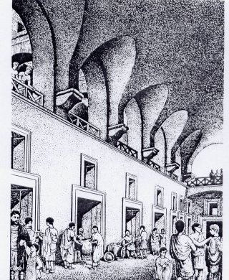
Radni dan
http://www.the-romans.co.uk/work.htm
Ležanje u krevetu ne traje duže od treće ure
ljeti oko 8h
nema umjetne rasvjete, treba iskoristiti dan
Izlazak iz kuće obično je oko 11h, u međuvremenu se odvija pozdravljanje (salutatio)
Poslovi završavaju oko devete ure, kad je večera
najkasnije 20h
Rekonstrukcija Trajanove tržnice (bazilike)

Slide 3
Salutatio
Svaki je Rimljanin vezan za moćnijeg od sebe osjećajem dužnosti (obsequium)
Patricij je obično pokrovitelj (patronus) siromašnijeg građanina (cliens)
što ih više ima, to je ugledniji
Klijent je dio patronove obitelji (familia)
prati ga u rat ili u inozemstvo
glasa za njega na skupštinama
podupire ga u parnicama

Slide 4
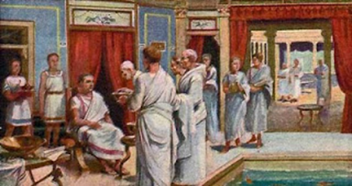
Sportula
Svako jutro patron klijentu dijeli namirnice ili novac u košarici zvanoj sportula
u doba Trajana iznosi 6 sestercija po glavi dnevno
Klijenti dolaze u togi, pa ponekad od gospodara dobivaju i rezervne toge i nešto srebra

Slide 5
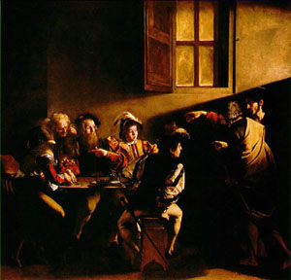
Financijska konstrukcija
Bogati Rimljani žive od prihoda sa svojih posjeda
Oko 150-200 000 građana Rima ima pravo na državno žito (annona)
Provincije plaćaju danak za uživanje zemljišta te glavarinu
Rim također ubire poreze i
carine
Svi prihodi idu u državnu
riznicu
Radna snaga su robovi
mali troškovi proizvodnje

Slide 6
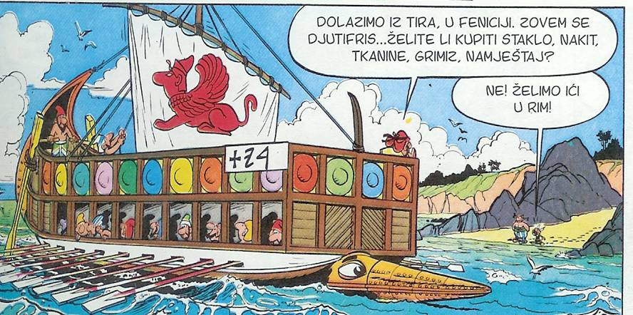

Slide 7
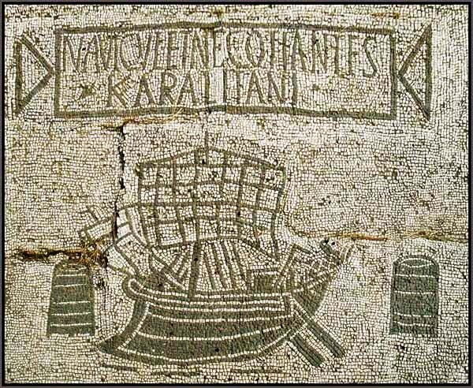
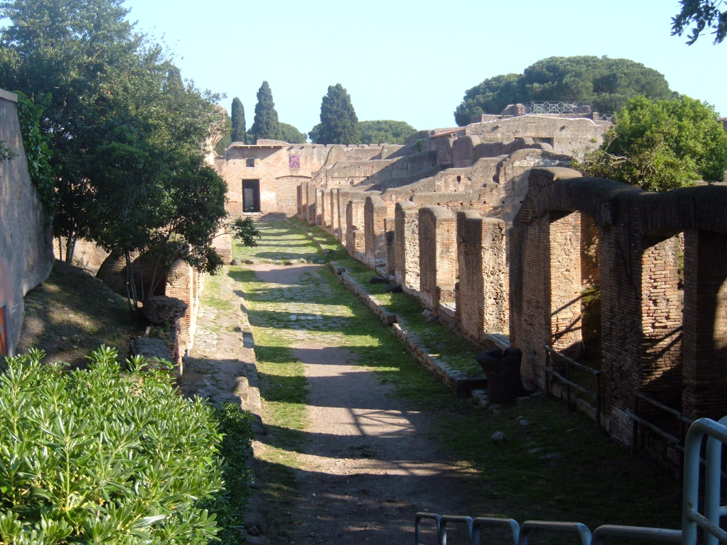
Trgovina
Odvija se
kopnenim, a još
više morskim
putevima
rimska je luka Ostija,
najveća u Carstvu
opasnost od oluja i gusara
Klijenti je mogu vršiti
za senatore kojima je to
zabranjeno
http://commons.wikimedia.org/wiki/File:Mosaico_Karalitani_Ostia.jpg
en.wikipedia.org
Notes:
NAVICUL(ARII) ET NEGOTIANTES KARALITANI = the shipowners and merchants of Cagliari, Sardinija (zavjetni mozaik u Ostiji, među cehovima)

Slide 8
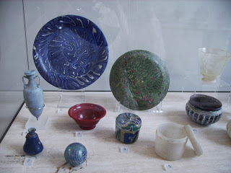
Rim uvozi:
Rude
zlato – Dalmacija, Dacija
srebro – Srebrenica
olovo, bakar – Iberija
jantar - Baltik...
Papir(us) iz Egipta
Staklo iz Fenikije i Sirije te Akvileje
Tamjan iz Arabije
Keramiku iz Kampanije
Robove
prodaja na Delu
Žito iz Egipta i Afrike
Tkanine
svilu s Dalekog istoka
Divljač, drvo i vunu iz Galije
Iz Indije:
Začine (papar, đumbir, cimet)
drago kamenje
koralje
Bjelokost iz Mauretanije
Mramor iz Toskane, Grčke i Numidije
http://ancientlinks.blogspot.com/2010/11/jobs-in-ancient-rome-introduction.html

Slide 9
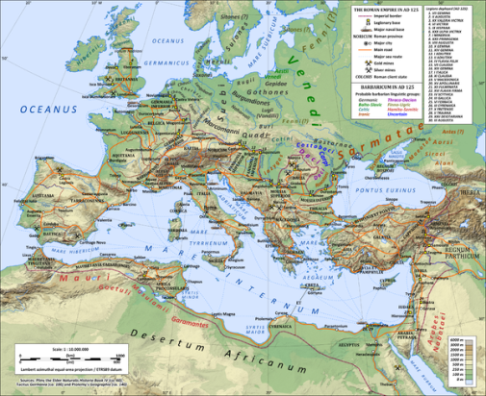
Rim izvozi:
Ceste
Vojno uređenje
Pravo
Amfiteatre
i igre u njima
Vino
Maslinovo ulje

Slide 10
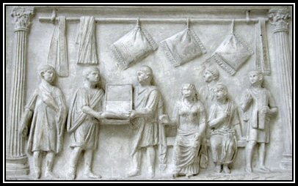
Obrtnici
http://www.forumromanum.org/life/johnston_11.html
Podijeljeni u udruženja slična cehovima (collegia opificum):
imaju svoje statute, unutarnju hijerarhiju, znamenja i povlastice te članarinu koju troše za obrede ili pogrebe članova
neki su dijelovi grada specijalizirani
Zanat se ne smije mijenjati, oca nasljeđuje sin
robovi se mogu zapošljavati uz dopuštenje

Slide 11
Prvih 9 kolegija bili su:
U te ostale pripadaju
platnari
krojači
čistači odijela
obrađivači bjelokosti
pekari
izrađivači vijenaca
pogrebnici
prstenari
cvjećari i voćari
posebno po vrstama
povrćari (ujedno i vrtlari),
ribari (lov i prodaja)
zrcalari
krčmari
slastičari
vinari
građevinari
zidari, tesari i rušioci
arhitekti
goniči tovarnih životinja
vozači (kola i lađa)
mjenjači novca
...
Stolari
Zlatari
Izrađivači frula
Bojadisari
Kožari
Postolari
Kasnije posebno za žensku i mušku tj. pojedine vrste obuće
Limari
Lončari
Svi ostali

Slide 12
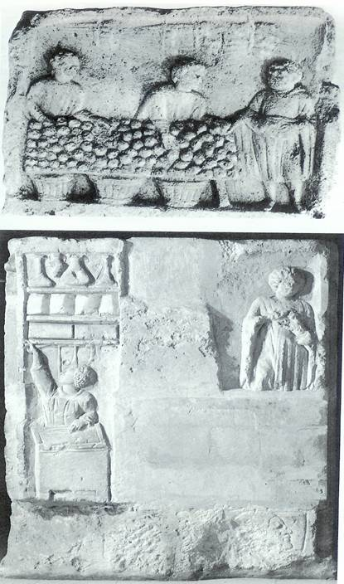
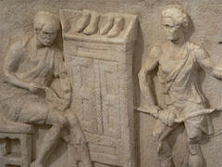
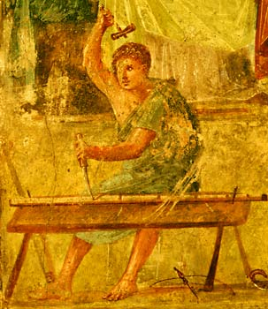
Tesar Vlasnik dućana i žena s psom
Postolar Prodavači jabuka
http://flickrhivemind.net/Tags/bathsofdiocletian,funerary/Interesting
http://www.bbc.co.uk/history/ancient/romans/daily_life_gallery_09.shtml

Slide 13
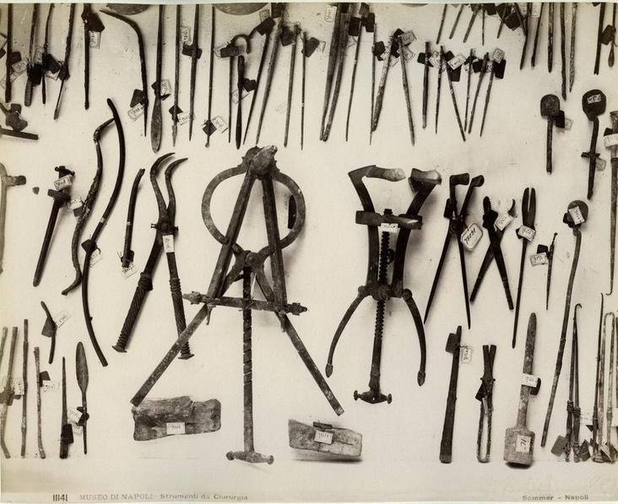
Slobodna zvanja
Liječnici i glumci – većinom Grci, u početku robovi ili oslobođenici
Brijači
Maseri
Vračevi
Plesačice,
frulači,
akrobati

Slide 14
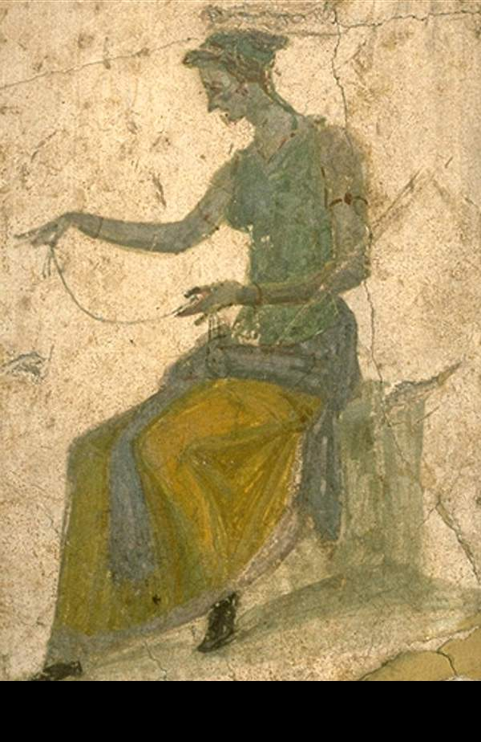
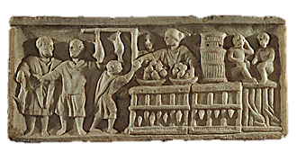
Za ženu
http://pages.uoregon.edu/klio/im/re/DailyLife/woman_weaving.JPG
Najotmjeniji je posao tkanje,
a glavni odgoj djece i briga za kuću
Uz muževe se znaju baviti obrtom,
najčešće filigranstvom i
parfemima
Ženska su zanimanja:
švelje
frizerke
primalje
dojilje
ima i tajnica, stenografkinja, pedagogica, liječnica i trgovkinja vinom
Udovice uz imanje nasljeđuju i klijente
http://travelswithnancy.com/women-ancient-rome/images-ancient-roman-women/GrocerWithTwoMonkeysOstia.jpg

Slide 15
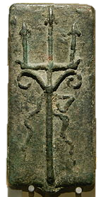
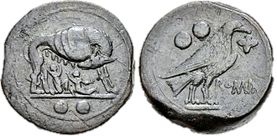
Novci
https://en.wikipedia.org/wiki/Roman_currency#/media/File:Aes_Signatum.jpg
Postoje tek od 5.st.pr.Kr.
ranije stoka (pecus = pecunia) i komadi bakra
U početku su kovani od bakra (aes)
teški 327g = 1 libra (as libralis)
As se dijeli na 12 dijelova koji se zovu unciae
Od sitnijih su novčića poznatiji:
sextans (1/6 asa = 2 uncije)
quadrans (1/4)
triens (1/3)
semis (1/2)
http://en.wikipedia.org/wiki/Sextans_(coin)

Slide 16
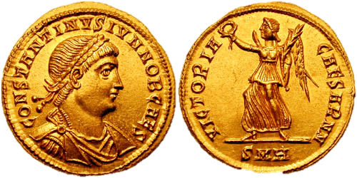
268.g.pr.Kr. javljaju se srebrni novci:
asu je smanjena vrijednost tako da je 2 i pol asa
= sestertius (HS) postao osnovna jedinica
Novi su još srebrnjaci:
denarius = 10 asa
quinarius = 5 asa
Zlatnici su se počeli kovati redovito tek u 1.st.pr.Kr.
Cezarov aureus = 100 sestercija
Konstantinov = 1/72 libre (prva stalna vrijednost) = solidus
http://en.wikipedia.org/wiki/Roman_Empire#mediaviewer/File:Solidus_Constantine_II-heraclea_RIC_vII_101.jpg
Notes:
Constantinus Iun Nob Caes – Konstantin II

Slide 17
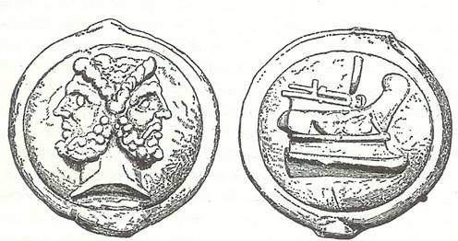
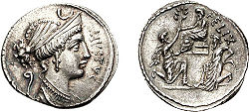
Novac se kovao u hramu Junone koja je imala nadimak Moneta = koja opominje
U doba Carstva senat smije kovati samo bakrene novce
ostali su carevo pravo (svaki car ima svoje)
Na novcu je obično lik božanstva
od Sule lik vladara – boga
http://en.wikipedia.org/wiki/Sulla#Capture_of_Jugurtha
Notes:
https://commons.wikimedia.org/wiki/File:Sulla_Coin2.jpg

Slide 18
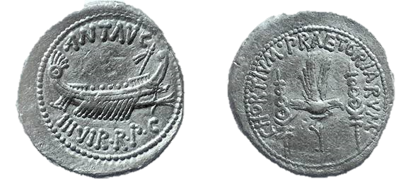
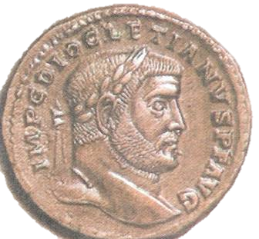
Zlatnik Marka Antonija prije bitke kod Akcija
Zlatnik cara Dioklecijana

Slide 19
Razmjeri
Životni minimum u doba ranog carstva je 20 000 sestercija godišnje
više od 400 000 sestercija (koliko čini razred viteza) za Juvenala je raskoš
Za 3 000 000 sestercija Plinije je kupio jedno imanje
Apicije je kupio cipla za 5000 sestercija, a ubio se (da ne živi u siromaštvu) nakon što mu je ostalo „samo” 10 000 000 sestercija
Postoje zakoni za sprečavanje rastrošnosti:
2.st. pr.Kr.: maksimum 25HS na blagdane za najviše 5 gostiju i 35kg srebra na stolu (u radne dane 2,5HS); samo lokalno vino = kupovina hrane od oslobođenika ili klijenata
sredina 1.st.A.D.: maksimum 2000HS za blagdane

Slide 20
Rano carstvo Dioklecijan
301.g. edikt o stalnim cijenama
1 kokoš / najjeftinije cipele
= 60 denara
Odvjetnik (za vođenje cijele parnice)
= 1000 denara
Plaća učitelja
= 50 denara po učeniku mjesečno
Dnevnica za vojnika
= c. 5 denara
Cijena termi
= 1 kvadrans
Cijena prostitutke
= 2 – 16 asa
Cijena roba
= c. 600 sestercija
Plaća učitelja
= 8 asa po učeniku mjesečno
Dnevnica za vojnika
= 1 denar

Slide 21
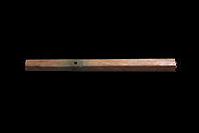
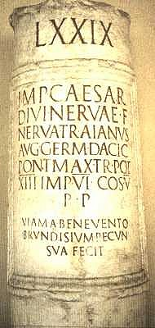
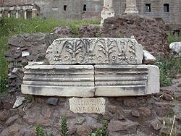
Mjere
decempeda
Za dužinu:
1 digitus (palac) = 1/16 stope
1 pes (stopa)= 0,3m
1 i pol stopa = 1 cubitus (lakat)
2 i pol stope = 1 gradus (korak)
5 stopa = 1 passus (dvokorak)
1000 dvokoraka = 1 miliarium (milja) = 1481,5 m
http://en.wikipedia.org/wiki/Measuring_rod
https://docplayer.net/53425597-Understanding-roman-inscriptions.htmlhttp://en.wikipedia.org/wiki/Milliarium_Aureum
Notes:
LXXIX / Imp(erator) Caesar / divi Nervae f(ilius) / Nerva Traianus / Aug(ustus) Germ(anicus) Dacic(us) / pont(ifex) max(imus) tr(ibunicia) pot(estate) / imp(erator) co(n)s(ul) / p(ater) p(atriae) / viam a Benevento / Brundisium pecun(ia) / sua fecit

Slide 22
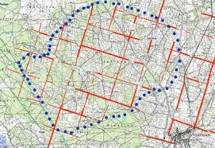
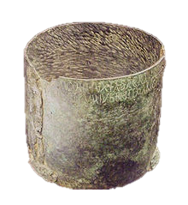
http://www.istrianet.org/istria/archeology/images/08_0308glasistre2.jpg
Za površinu:
1 pes quadratus = 0,087m²
1 iugerum (jutro)
= 28 800 kvadratnih stopa = 2518,2m²
2 iugera = heredium
1 centuria (100 heredia; mjera za vojnika koji je završio službu)
= c. 510 000m²
Za obujam:
1 cyathus (čaša) = 0,0456l
1 amphora (amfora) = 26,26l
1 modius (modij, za žito)
= 8,7 l = 1/6 medimna (medimnus)
http://upload.wikimedia.org/wikipedia/commons/1/1e/Modio_de_Ponte_Pu%C3%B1ide_(M.A.N._1930-16-1)_01.jpg

Slide 23
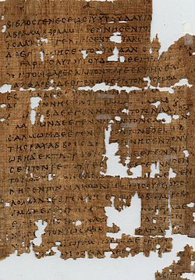
Brige običnih ljudi - papirus iz Oxyrhyncha, P.Oxy.XII 1477, 4.st.A.D.
“Hoću li dobiti plaću?”
“Hoću li dobiti dopust?”
“Hoće li mi proskribirati imovinu?”
“Hoće li me prodati u ropstvo?”
“Hoću li postati gradski vijećnik?”
“Hoću li biti prognan?”
“Hoću li biti razdvojen od žene?”
“Jesam li začaran?”
Papyrus P¹
http://en.wikipedia.org/wiki/Oxyrhynchus_Papyri

